Slide 1
너는 나의 친구 웹 클라이언트
201501418 김승우
201501419 김영수
201401589 윤부희
Notes:
1

Slide 2
메인 웹 클라이언트 TestCase
1. 회원가입
- 회원가입이 3초 내로 진행이 되는가 ?
- S/N이 없을 시 알림창이 나오며 가입이 거부되는가?
- 중복된 ID인 경우 입력한 ID가 존재하고 다시 입력하라는 알림 창이 나오는가?
2. 로그인
- 로그인이 3초 내로 진행이 되는가 ?
- 유효하지 않은 ID를 입력한 경우 ID가 유효하지 않다는 알림 창이 뜨며 로그인이 거부되는가 ?
3. 스피커 등록
- 스피커의 등록이 3초 내로 진행이 되는가?
- 스피커의 S/N이 유효하지 않을 경우 알림 창이 나타나는가?
4. 메인모듈 설정
- 메인모듈 설정이 3초 내로 진행이 되는가?
- S/N이 유효하지 않을 경우 알림 창을 띄우는가?
5. 메인 모듈 웹 클라이언트 이동
- 메인 모듈 웹 클라이언트 이동이 3초 내로 진행이 되는가?
- 메인 모듈이 연결이 안 된 경우 알림 창이 나타나는 가?
스피커 모듈이 연결이 안 된 경우 나타나는 가?

Slide 3
메인 모듈 웹 클라이언트 TestCase
1. 메인모듈 작동
- 전원을 키면 메인 모듈의 S/N과 IP가 DB서버에 저장되는가?
- DB서버와 연결된 후 스피커 모듈의 IP를 받는 상태가 되는가?
- 유저가 메인 모듈 웹 클라이언트에 접속하면 스피커 모듈의 IP를 받는 상태가 종료되는가?
2. 모듈 연결 응답
- 모듈 연결 응답이 3초 내로 이루어지는가?
3. 대본 선택
- 대본 선택을 누르면 대본 리스트가 3초 내로 나타나는가?
- 완료 버튼을 누를 시 메인 모듈이 알아서 등장인물을 배분하는가?
- 역할 설정을 누를 시 역할 설정으로 넘어가는가?
- 취소를 누를 시 현재까지의 설정이 취소되고 처음 화면으로 돌아가는가?
4. 역할 설정
- 역할 설정이 3초 내로 진행이 되는가?
- 등장인물을 배정받지 않은 스피커는 사용되지 않는가?

Slide 4
메인 모듈 웹 클라이언트 TestCase
5. 재생 설정
- 하단의 인터페이스 바를 조작 시 3초 내로 진행이 되는가?
6. 대본 재생
- 재생목록으로 3초 내로 이동이 되는가?
- 재생목록에서 재생버튼을 누를 시 3초 내로 대본이 실행이 되는가?
7. 재생목록에서 대본 삭제
- 재생목록에서 삭제를 누를 시 3초 내로 대본이 삭제가 되는가?
8. 대본 요청
- 대본 요청이 3초 내로 이루어 지는가?
9. 스피커 모듈로 대사
- 메인 모듈이 스피커 모듈의 역할에 맞는 대사를 모두 전송하는가?
- 메인 모듈과 스피커 모듈 사이의 통신은 1초 내로 이루어지는가?
- 마지막 대사가 재생되고 대본 재생을 마치는가? 5. 재생 설정
- 하단의 인터페이스 바를 조작 시 3초 내로 진행이 되는가?

Slide 5
스피커 모듈 웹 클라이언트 TestCase
1. 스피커 작동
- 전원이 켜진 후 DB서버로 S/N 및 IP를 보내는 작업이 3초 내로 이루어지는가?
2. 대본 읽기
- 전달받은 대본을 읽는 작업이 3초내로 이루어지는가?
3. 재생 상태 변화 요청
- 메인 모듈에서 송신한 재생 상태 변화 요청에 3초 내로 응답하는가?

Slide 6


너는 나의 친구
Login
Sign up

Slide 7
너는 나의 친구
ID
Login

Slide 8


너는 나의 친구

Slide 9

너는 나의 친구

Slide 10

스피커 설정
메인 모듈 설정
Logout

Slide 11
스피커 등록
스피커 변경

Slide 12
S/N
등록

Slide 13
스피커 설정
메인 모듈 설정
Logout

Slide 14
메인 모듈 등록
메인 모듈 변경

Slide 15
S/N
등록

Slide 16
너는 나의 친구

Slide 17

잠시만 기다려 주십시오

Slide 18










대본 리스트
플레이 리스트
재생 목록 없는 대본
재생 목록 있는 대본
재생 목록 없는 대본
재생 목록 있는 대본
재생 바

Slide 19
대본 리스트
플레이 리스트
재생 목록 없는 대본
재생 목록 있는 대본
재생 목록 없는 대본
재생 목록 있는 대본

Slide 20
대본 리스트
플레이 리스트
재생 목록 없는 대본
잠시만 기다려 주십시오
재생 목록 있는 대본
재생 목록 없는 대본
재생 목록 있는 대본

Slide 21
재생 목록 없는 대본
플레이 리스트
배역 1
스피커 선택
배역 2
스피커 선택
배역 3
스피커 선택
배역 4
스피커 선택
Default 시 자체설정 후 재생

Slide 22
대본 리스트
플레이 리스트
재생 목록 있는 대본
재생 목록 있는 대본
재생 목록 없는 대본
재생 목록 있는 대본
play

Slide 23
대본 리스트
플레이 리스트
재생 목록 있는 대본
재생 목록 있는 대본
재생 목록 없는 대본
재생 목록 있는 대본

Slide 24
대본 리스트
플레이 리스트
재생 목록 있는 대본
설정을 불러오고 있습니다
재생 목록 있는 대본
재생 목록 없는 대본
재생 목록 있는 대본

Slide 25
대본 리스트
플레이 리스트
재생 목록 있는 대본
재생 목록 있는 대본
재생 목록 없는 대본
재생 목록 있는 대본
play

Slide 26
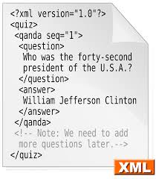
대본 포맷
XML
XML 읽어오는 다수의 라이브러리 존재
다른 언어보다 좀 더 쉽게 원하는 포맷을 만들기 용이

Slide 27
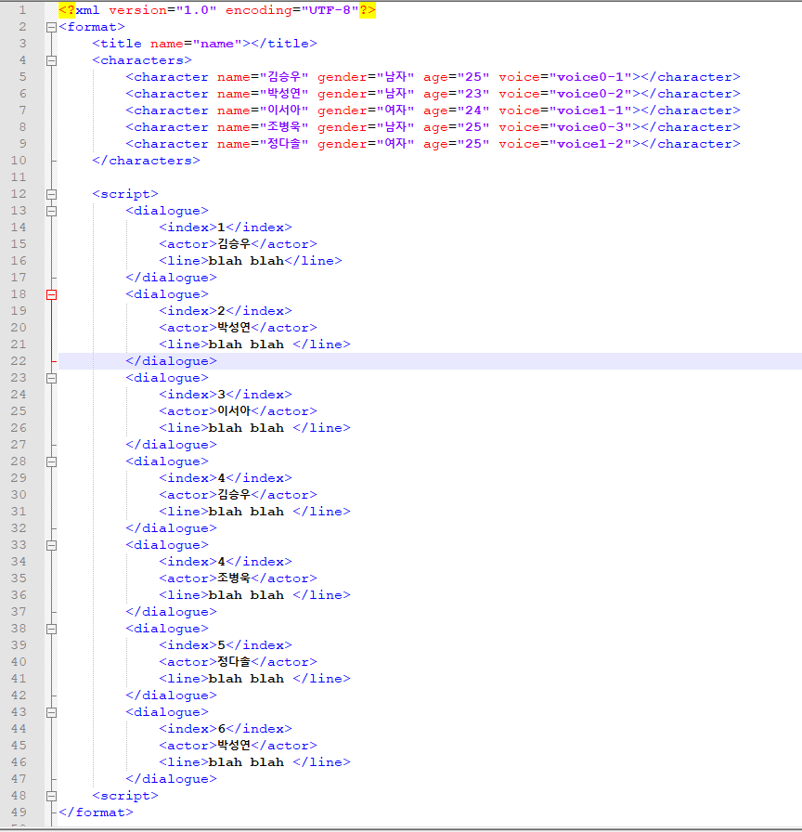
대본 구조

